Slide 1
Korean International Ministries
영상 선교 세미나
2024.2.17일 제14회 세미나 주제:
갇힌 자들을 긍휼히 여기시는 하나님
강의: 바나바스 김경환 선교사 (KIM Mission 대표)

Slide 2
미션 퍼스펙티브스 월드 크리스천 무브먼트 세미나 강의 교재인 <세계선교 핵심관점> 제12과 기독교적 지역사회 개발 (Christian Community Development, p. 80) 내용:
마25:35-36 “내가 주릴 때에 너희가 먹을 것을 주었고, 목마를 때에 마시게 하였고, 나그네 되었을 때에 영접하였고, 헐벗었을 때에 옷을 입혔고, 병들었을 때에 돌보았고, 옥에 갇혔을 때 와서 보았느니라” (I was in prison and you came to visit me.)
– 국제 기독교인 관심 (International Christian Concern)은 이렇게 밝히고 있다. “20세기 에는 이전의 모든 세기를 다 합한 것보다 더 많은 그리스도인들이 신앙 때문에 핍박 받고 순교당하고 있다. 모든 그리스도인의 3분의2가 오늘날 갖가지로 핍박받는 지역에서 살고 있다. 거기에는 자유를 상실하는 것, 차별, 투옥, 노예 가 되는 것, 고문 등이 포함된다.”

Slide 3
하나님은 갇힌자들을 긍휼히 여기시며 그들을 준비시키신다.
성경에 기록된 갇힌자들:
유대인 바벨론 포로들 – “우리가 바벨론의 여러 강변 거기에 앉아서 시온을 기억하며 울었도다.” (시137:1)
하나님의 뜻과 영광 위해 갇혔던 요셉, 다니엘과 세 친구들, 선지자 예레미야 등
하나님께서는 성경 속에서 포로되어 자유가 없거나 옥에 갇힌 자들을 긍휼히 여기시고, 그들의 기도를 들으셨다. 그리고 감옥에서 그들을 거듭나게 하시고 하나님 나라의 일꾼으로 다듬으셨다.
우리도 하나님의 긍휼하심을 따라 복음과 사랑과 위대한 소망으로 갇힌자들에게 다가가야 한다.

Slide 4
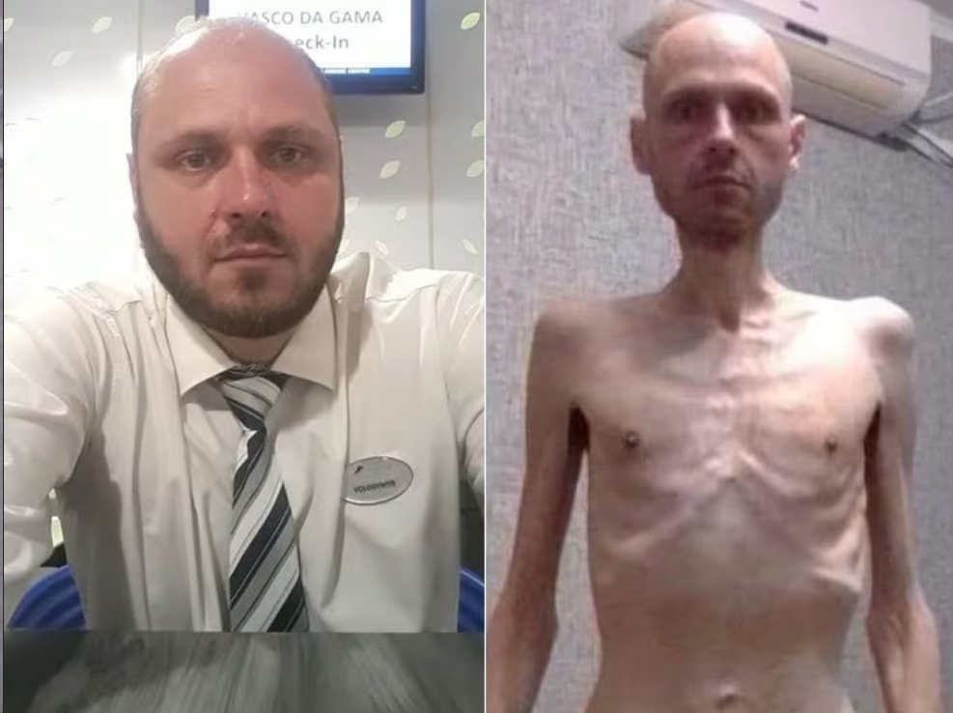

전쟁포로들: 러시아에 포로된
우크라이나인 전쟁 포로들 -볼로디미르
체마부르소프 (41세) 의 20개월 전 모습 최근
모습 (2024.2.15일자 조선일보)
팔레스타인에 납치되어 갇혀있는 이스라엘 국민들
6.25동란 때 납북된 대한민국 국군
포로 5000-2만5000명: 71년째 북한에 잡혀있어 (대부분 사망 혹은 92세 이상 고령)

Slide 5
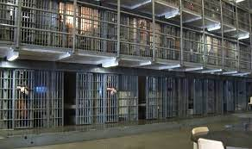
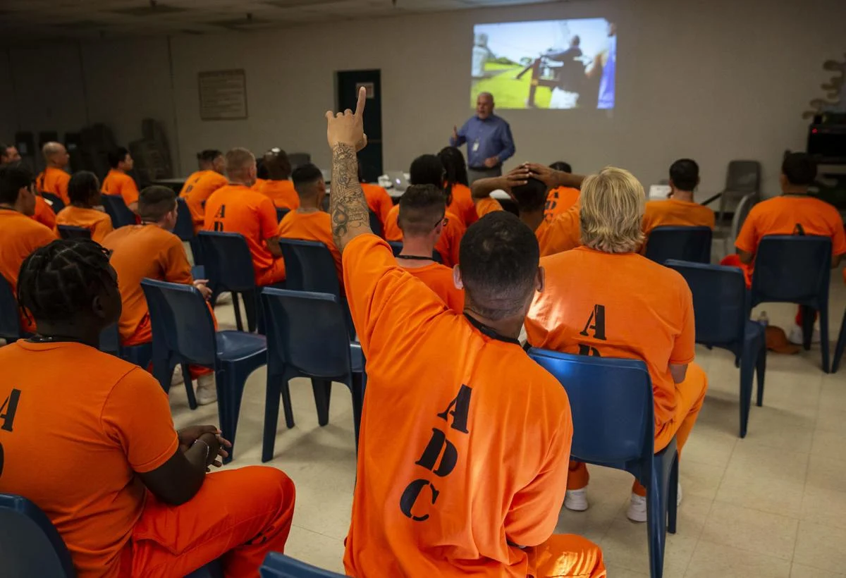
갇힌자들의 예:
감옥 (교도소)에 갇힌 사람들
*최근 석방 된 시카고 앤드류 서의 옥중 회심
* 미국 교도소에 갇힌 자들의 10퍼센트가 무죄
로 추정됨 [미국 교도소 선교회]

Slide 6
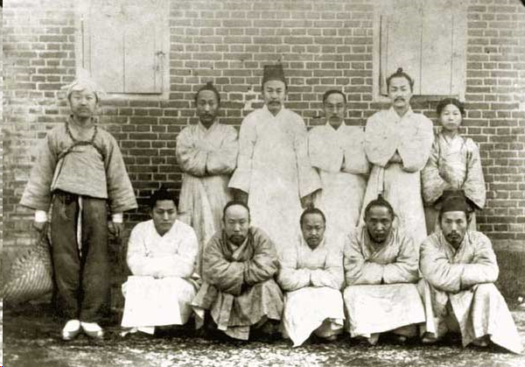
역사 속 주요갇힌자들 (그들을 돌본 이들의) 예:
이승만 대한민국 초대 대통령도 한때 사형수로 갇힌 자였다. 그리고 그를 면회하고 수백권의 영어책을 전달하고 사형을 면하게 도운 미국선교사님들
일제시대 투옥된 성도들: 주기철,
손양원, 윤동주, 안중근 …
김 구 대한민국 임시정부 주석
김대중 대통령
김영삼 대통령 (가택연금)
전두환 대통령
이명박 대통령
박근혜 대통령 … 육군중위 김경환

Slide 7
선교적인 관점에서 우리가 기억해야 할 갇힌자들
선교 전략: 갇힌 자들을 위해 기도하라!
갇힌 자들을 찾아가 위로하고 복음을 전하라!
복음 위해 갇힌 이들 – 중국 지하교회 성도들, 북한의 지하교회 성도들
이슬람 국가들의 지하 감옥에 갇혀있는 핍박받는 성도들
억울한 핍박과 소송을 당해 재판 중인 피고인 성도들
각종 정신질환으로 인해 병원에 갇혀 자유없이 갇혀있는 환자들 – 김경환 목사가 미국 베테랑스 병원 정신병동 전담 채플린으로 섬기는 참전 용사 환자들 (War Veterans with PTSD and Addictions)

Slide 8
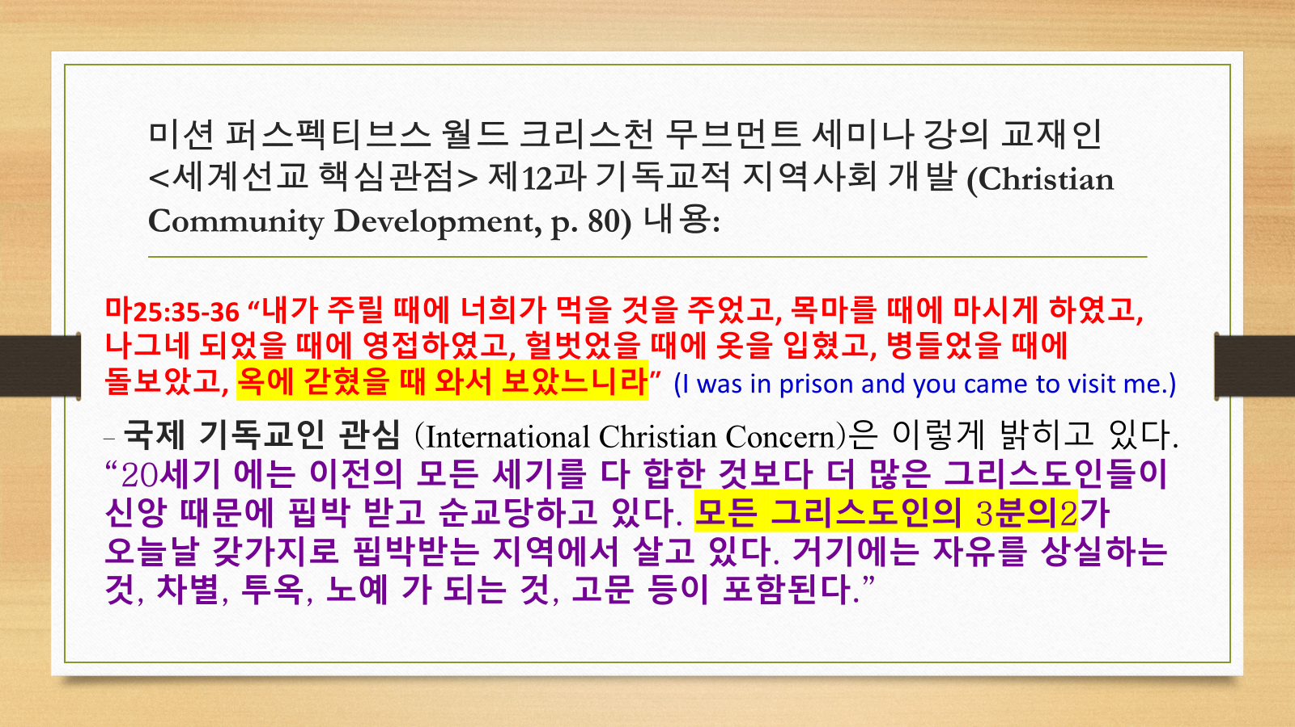

Slide 9
영원한 감옥, 소망없는 지옥으로
달려가는 자들을 구원하라!
세상의 그 어떤 감옥 보다도 더 무섭고 무자비하며 영원한 형벌 지옥으로 향하는 자들을 향해 주 예수님의 복음을 전하는 일이야 말로 더 없이 소중하고 긴급한 갇힌자들을 위한 사역이다!
선교의 최종 목적은 영혼 구원이다.
교도소에 갇힌 자들과 포로된 자들, 노예로 팔리고 인신매매 당한 자들, 정신적인 질환에 갇힌 자들을 기억하고 위하여 기도하며, 때를 얻든지 못얻든지 복음의 양손, 곧 말씀과 사랑의 손으로 다가가는 자들의 아름다운 손과 발이여!

Slide 10
질의 응답과 나눔의 시간
오늘 내용 가운데 질문 혹은 추가/정정하여 나누고 싶은 내용
자신이 경험한 갇힌 자들을 위한 사역이 있으면 나누어 주세요.
오늘 전체 강의와 나눔을 통해 배우고 느낀 소감을 나누어 주세요.
감사합니다!

